Slide 1

Муниципальное автономное дошкольное образовательное учреждение
«Детский сад комбинированного вида № 4 «Солнышко»
«Наставник-наставляемый»
Выполнила: воспитатель
Нарсеева Н.И. I кв.категория
Власенко Н.В высшая категория
2024 год

Slide 2
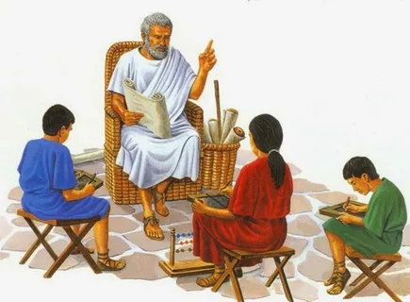

Slide 3


Slide 4

Как вы понимаете, что такое наставничество

Slide 5

Наставничество - процесс обучения и воспитания, в котором человек со значительным опытом и знаниями, обеспечивает обучение, защиту, поддержку, советы и дружескую помощь менее опытным и компетентным лицам с целью содействия личностному и профессиональному росту и развитию.

Slide 6

Каким вы видите образ наставника, какой он

Slide 7

Наставник:
-открытый новому опыту,
-интересный, с широким кругозором,
-активный, общительный, добрый, -умный, креативный, позитивный, -честный, справедливый, надежный и ответственный,
-всегда готов выслушать и поддержать,
-внимательный, знает, как выходить из спорных и трудных ситуаций,
-на него можно положиться, всегда выполняет свои обещания, готов поделиться своим опытом.

Slide 8

Кто может быть наставником

Slide 9

НАСТАВНИКОМ может быть только тот, чьи знания и навыки представляют реальную ценность.
Воспитатель должен проработать педагогом дольше трех лет, овладеть навыками образовательной деятельности, хорошо выполнять свою работу и желать обучать других.

Slide 10

Какие проблемы и затруднения могут быть у начинающего педагога

Slide 11
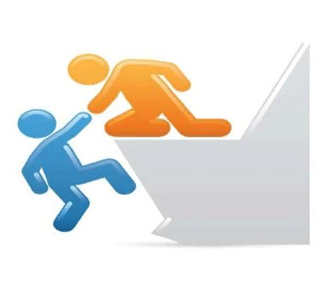
Условные проблемы и затруднения молодого педагога:
Не уверен в себе
Избегает общения с родителями воспитанников
Не умеет заинтересовать воспитанников при организации совместной деятельности
Не умеет планировать содержание прогулки
Путается в методике проведения занятий
Испытывает затруднение в составлении планировании работы
Испытывает затруднение в подборе материала в соответствии с возрастными особенностями детей

Slide 12

Какие результаты успешности молодого специалиста, вы можете назвать?

Slide 13

Результаты успешности молодого специалиста
Степень удовлетворенности своим трудом;
Стремление к личностному росту;
Эмоционально – благоприятная атмосфера в группе;
Повышение квалификации;
Достижения молодого специалиста (награды);
Методическая работа (документация, авторские разработки и др.);
Достижения воспитанников.

Slide 14
Какую пользу наставник получается в процессе наставничества для себя

Slide 15

В процессе наставничества для себя
наставник получает:
- Имеет перспективы карьерного роста;
- Получает признание заслуг и статуса;
- Завоевывает репутацию профессионалов и доверие коллег;
- Развивает собственные навыки управления;
- Систематизирует имеющийся профессиональный опыт;

Slide 16

Цитата
«Уверенность в своих знаниях придаёт силу»

Slide 17


Slide 18
Спасибо за внимание !

